Slide 1
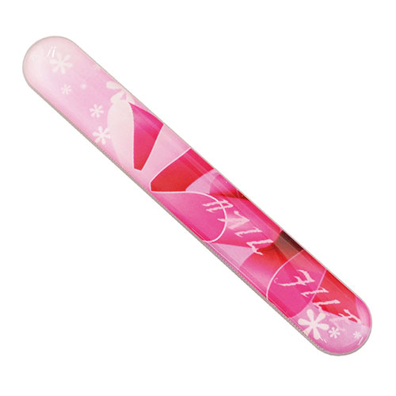
【提案書】
クリスタルネイルシャイナー(ケース付)
特徴
爪のケアが簡単にできる上にツヤも長持ちするため非常に人気の高い、特殊ガラス加工のネイルシャイナーです。専用のケース付きのため持ち歩きにも便利でおすすめアイテムです。
納期
納期スペース
仕様
素材：ガラス、ポリプロピレン、エポキシ樹脂
サイズ：本体:90×13×4mm、ケース:103×28×9mm
包装：ポリ袋入
お見積
お見積りスペース

